Slide 1





АГЕНТСТВО ПО РАЗВИТИЮ
ЧЕЛОВЕЧЕСКОГО КАПИТАЛА
В СЕВЕРО-ЗАПАДНОМ
ФЕДЕРАЛЬНОМ ОКРУГЕ
АВТОНОМНАЯ НЕКОММЕРЧЕСКАЯ ОРГАНИЗАЦИЯ
Санкт-Петербург 2017
1

Slide 2


АГЕНТСТВО ПО РАЗВИТИЮ
ЧЕЛОВЕЧЕСКОГО КАПИТАЛА
/АНО «АРЧК СЗФО»/
статус в национальной системе профессиональных квалификаций (в соответствии с Уставом АНО «АРЧК СЗФО»
и соглашением с НАРК от 21.09.2016г.): -
РЕГИОНАЛЬНЫЙ МЕТОДИЧЕСКИЙ ЦЕНТР (РМЦ)
АГЕНТСТВО СОЗДАНО ПРИ ПОДДЕРЖКЕ:
Комитета по труду и занятости населения Санкт-Петербурга
Комитета по труду и занятости населения Ленинградской области
2

Slide 3
ОСНОВНЫЕ ЦЕЛИ
АГЕНТСТВА:
Поддержка внедрения и развития
национальной системы квалификаций
Экспертная и организационная поддержка развития регионального сегмента системы независимой оценки квалификаций
Участие в продвижении мер активной политики
в сфере труда и занятости, развития человеческого капитала
3

Slide 4
КЛЮЧЕВЫЕ СОГЛАШЕНИЯ
О ВЗАИМОДЕЙСТВИИ:
с Советом по профессиональным квалификациям
в области управления персоналом
с Советом по профессиональным квалификациям
в строительстве («СЗМЦ «АВОК» (ЦОК-16.001))
с Советом по профессиональным квалификациям
в индустрии гостеприимства
(«Федерация рестораторов и отельеров Северо-Запад»)
с Советом по профессиональным квалификациям
в наноиндустрии («Межотраслевое объединение наноиндустрии»)
с Советом по профессиональным квалификациям финансового рынка («Ассоциация по развитию профессиональных квалификаций и компетенций Северо-Запада»)
4

Slide 5
КЛЮЧЕВЫЕ СОГЛАШЕНИЯ
О ВЗАИМОДЕЙСТВИИ:
с Советом по профессиональным квалификациям
в области сварки (ООО «Региональный Северо-Западный Межотраслевой Аттестационный Центр» (ЦОК-004))
с АО «Технопарк Санкт-Петербурга»
(Центр кластерного развития)
с «Институтом менеджмента и экономики»
с «Санкт-Петербургской академией постдипломного педагогического образования»
с СПб ГАУ «Центр занятости населения Санкт-Петербурга»
5

Slide 6

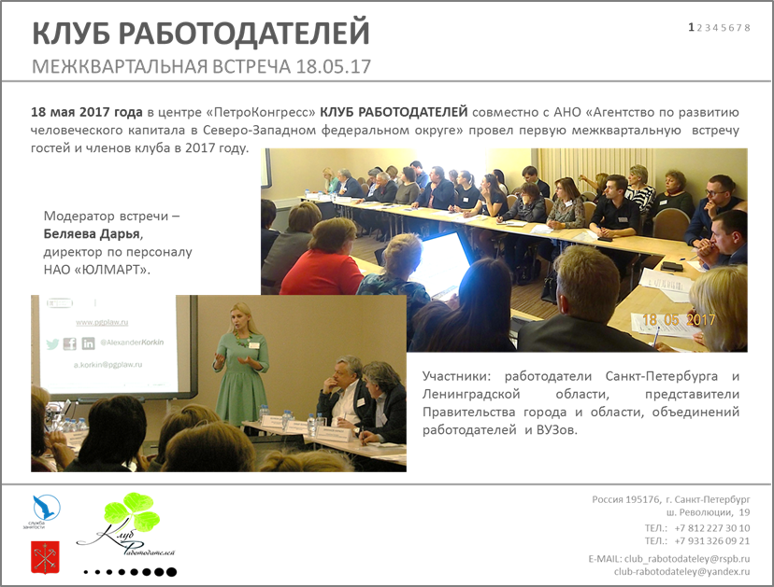
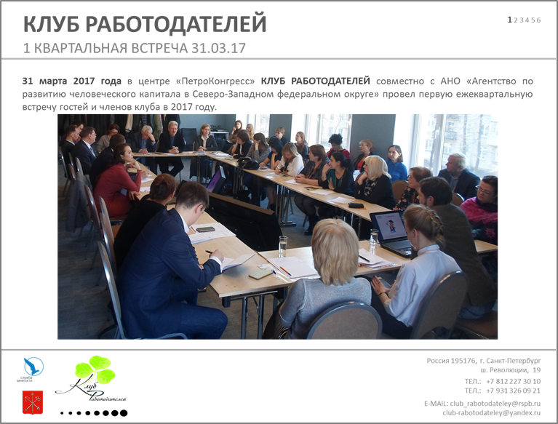
СОГЛАШЕНИЕ С САНКТ-ПЕТЕРБУРГСКИМ ГОСУДАРСТВЕННЫМ АВТОНОМНЫМ УЧРЕЖДЕНИЕМ «ЦЕНТР ЗАНЯТОСТИ НАСЕЛЕНИЯ САНКТ-ПЕТЕРБУРГА»
Цель соглашения: сотрудничество и поддержка в разработке и комплексной реализации проектов в сфере занятости и развития человеческого капитала, в том числе для молодежи, граждан с ограниченными возможностями и иностранных граждан:
в рамках данного соглашения создана площадка по взаимодействию с работодателями и бизнесом в формате государственно-частного партнерства – «КЛУБ РАБОТОДАТЕЛЕЙ».
В Клубе работает команда экспертов от крупных предприятий
и консалтинговых структур и четыре постоянно действующих секции:
– «Секция рекрутинга»;
– «Секция управления человеческими ресурсами»;
– «Секция трудовое право»;
– «Секция профессиональные стандарты».
проводится совместное проектирование площадок и карьерных мероприятий для обмена лучшими практиками и опытом для развития кадрового потенциала города и региона
6

Slide 7
СОВЕТ ПО ПРОФЕССИОНАЛЬНЫМ КВАЛИФИКАЦИЯМ
В ИНДУСТРИИ ГОСТЕПРИИМСТВА:
Цель соглашения: сотрудничество и взаимодействие в области развития регионального и отраслевого сегмента национальной системы квалификаций в Северо-Западном федеральном округе
Общая задача: развертывание при поддержке Администрации Красногвардейского района Санкт-Петербурга экзаменационной площадки ЦОК для проведения независимой оценки квалификации специалистов предприятий общественного питания
Совместные мероприятия Агентства и ФРиО Северо-Запад:
17 ноября’16
Круглый стол: «О независимой оценке квалификаций в индустрии гостеприимства» в рамках «Всемирной недели предпринимательства». (Центр импортозамещения и локализации, ЛенЭкспо)
дек.’16-май’17
Встречи в формате «КЛУБА РАБОТОДАТЕЛЕЙ» посвященные системе независимой оценке квалификаций и практическому опыту оценки квалификации на примере индустрии гостеприимства.
7

Slide 8
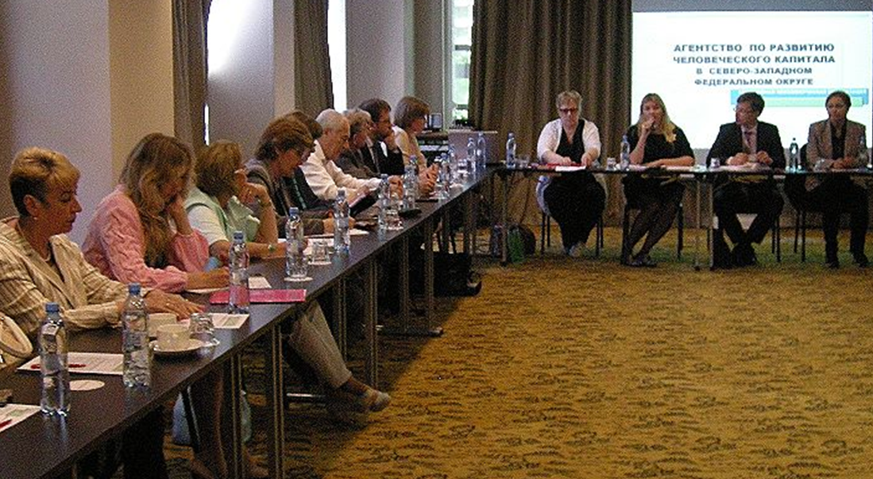
19 июня’17
в Санкт-Петербурге по инициативе НАРКа и Агентства при организационной поддержки Комитета по труду и занятости населения Санкт-Петербурга и Федерации рестораторов и отельеров Северо-Запад прошел «круглый стол» на тему: «О мерах по совершенствованию взаимодействия в целях развития регионального сегмента национальной системы квалификаций». Модератором встречи выступила Мария Юргелас – заместитель генерального директора НАРК.
Основные вопросы:
• О состоянии и перспективах развития регионального и отраслевых сегментов национальной системы профессиональных квалификаций;
• Об опыте работы по формированию и организации деятельности центров оценки квалификаций, установление деловых контактов и определение основных параметров и форм взаимодействия субъектов национальной системы в регионе.
8

Slide 9
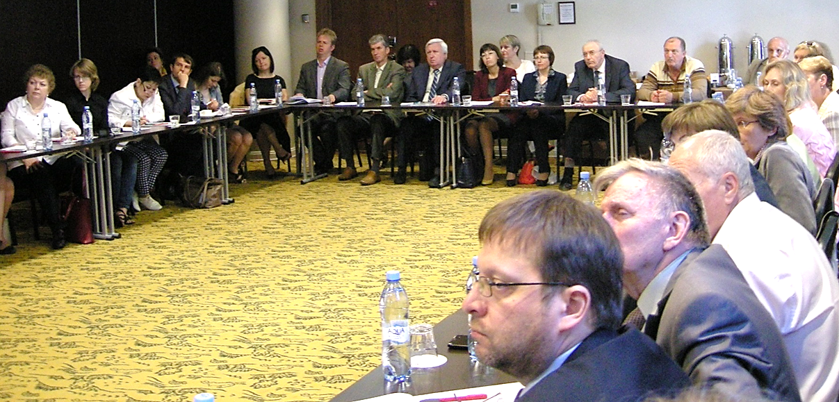
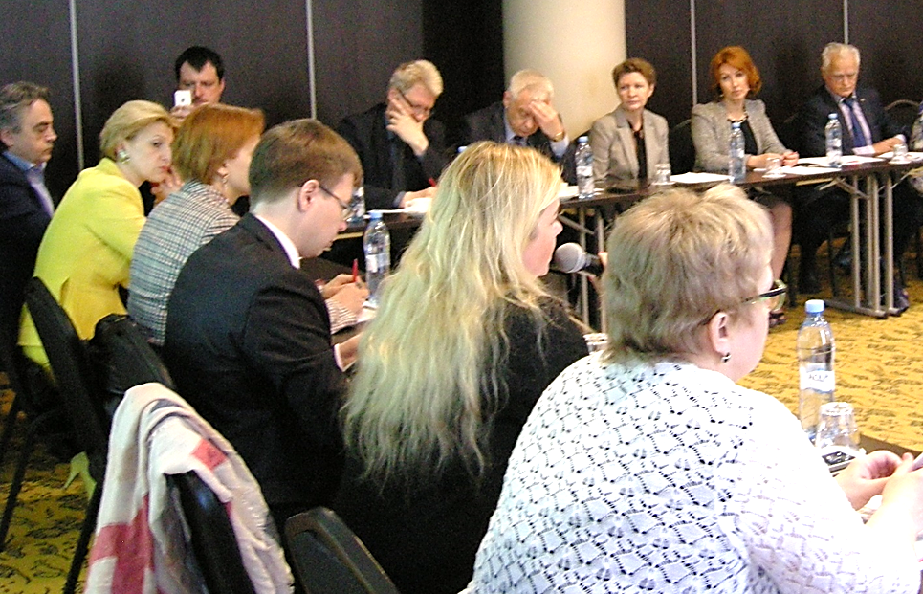
Основные участники «круглого стола»:
• Представители субъектов регионального и отраслевых сегментов национальной системы профессиональных квалификаций (СПК в области управления персоналом, ФРиО, СПК в наноиндустрии, СПК в области сварки, СПК финансового рынка);
• Члены рабочей группы по профессиональным квалификациям Кадрового совета при Губернаторе Санкт-Петербурга (Комитет по труду и занятости населения СПб, Комитет по образованию, Комитет по развитию туризма, Комитет по промышленной политике и инновациям СПб, Комитет по энергетике и инженерному обеспечению);
• Руководители предприятий и объединений работодателей. Представители профессиональных образовательных учреждений.
9

Slide 10
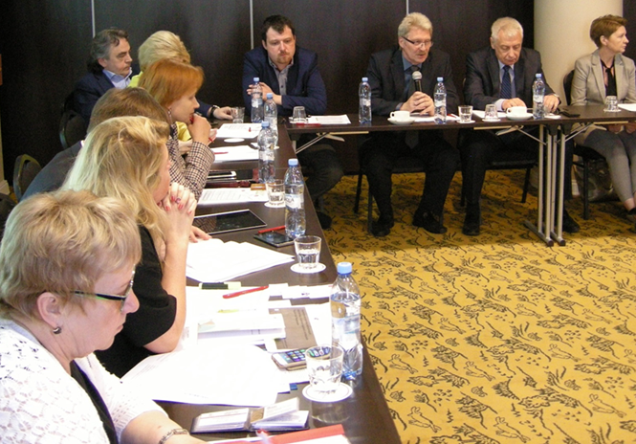
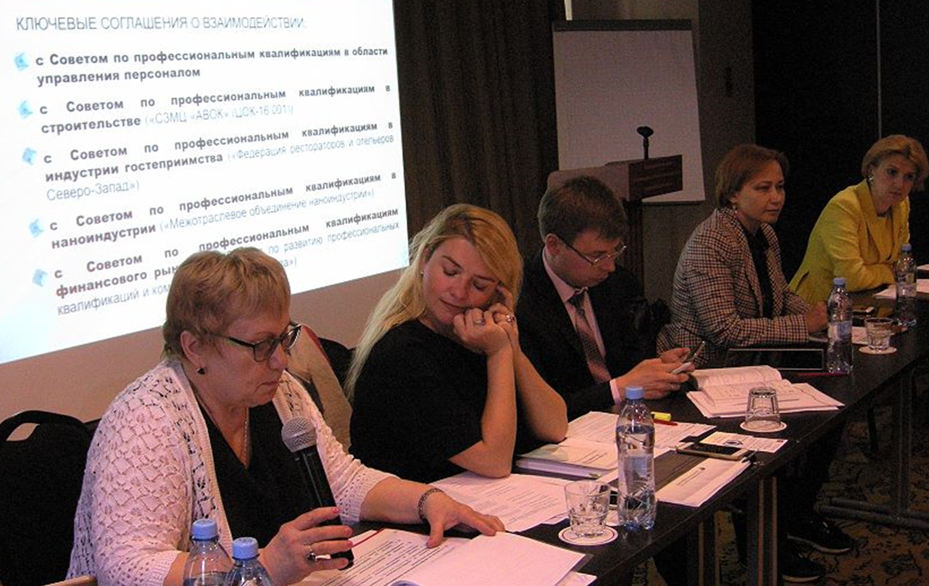
В ходе круглого стола:
- были рассмотрены вопросы о Национальной системе квалификаций: перспективы развития кадрового потенциала региона;
- проведена презентация Агентства как регионального методического центра и краткий отчет о деятельности за период работы в этом качестве;
- обсудили сложности и особенности проведения независимой оценки квалификаций в различных отраслях;
- в ходе выступлений и дискуссий было принято решение направить письмо в НАРК, с изложением вопросов и предложений, с целью дальнейшей проработки.
10

Slide 11
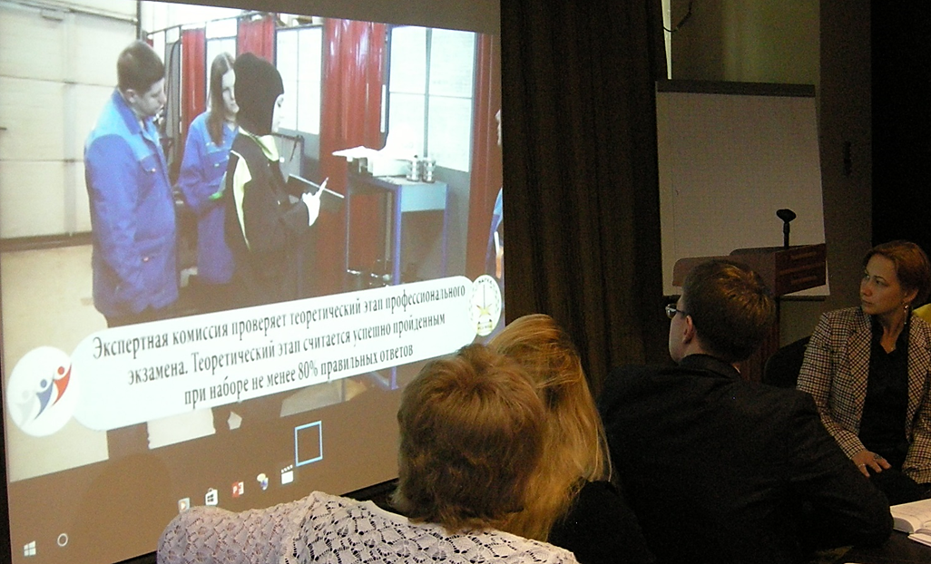
СОВЕТ ПО ПРОФЕССИОНАЛЬНЫМ ПО ПРОФЕССИОНАЛЬНЫМ КВАЛИФИКАЦИЯМ
В ОБЛАСТИ СВАРКИ:
Цель соглашения: сотрудничество и взаимодействие в области развития отраслевого сегмента национальной системы квалификаций
Совместный проект: участие в пилотном проекте НАРК, по повышению квалификации мастеров производственного обучения и преподавателей, осуществляющих подготовку рабочих кадров на основе профессиональных стандартов.
11

Slide 12
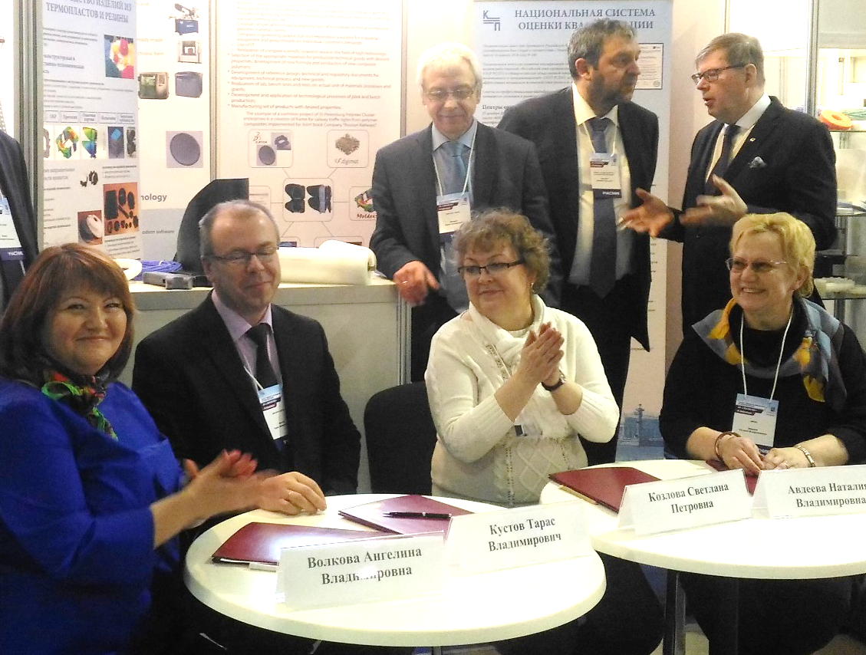
СОВЕТ ПО ПРОФЕССИОНАЛЬНЫМ КВАЛИФИКАЦИЯМ
В НАНОИНДУСТРИИ:
Участники соглашения:
Агентство по развитию
человеческого капитала в СЗФО
Межотраслевое объединение наноидустрии
Завод по переработке пластмасс имени «Комсомольской правды»
Санкт-Петербургский государственный электротехнический университет (ЛЭТИ) им. В.И. Ульянова (Ленина)
Совместные проекты: участие в организации профессионально-общественной аккредитации образовательных программ, разработка проекта межотраслевых центров оценки, поддержка развития экспертно-методического центра СПК в наноиндустрии.
12

Slide 13

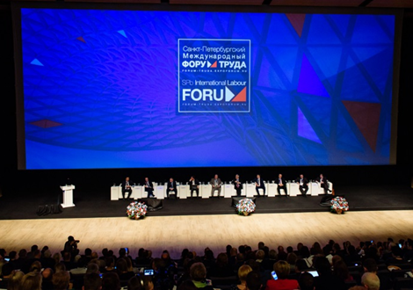
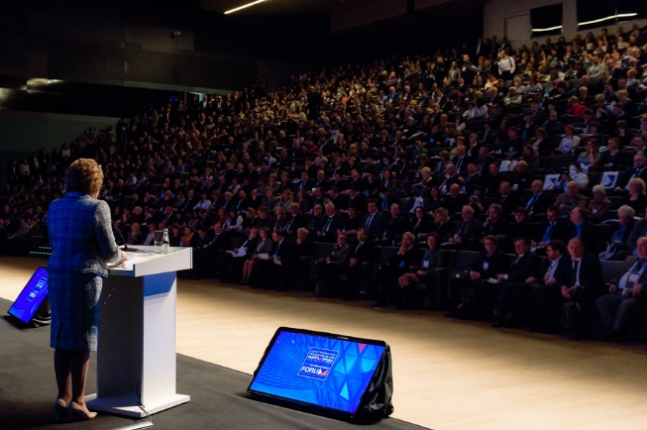
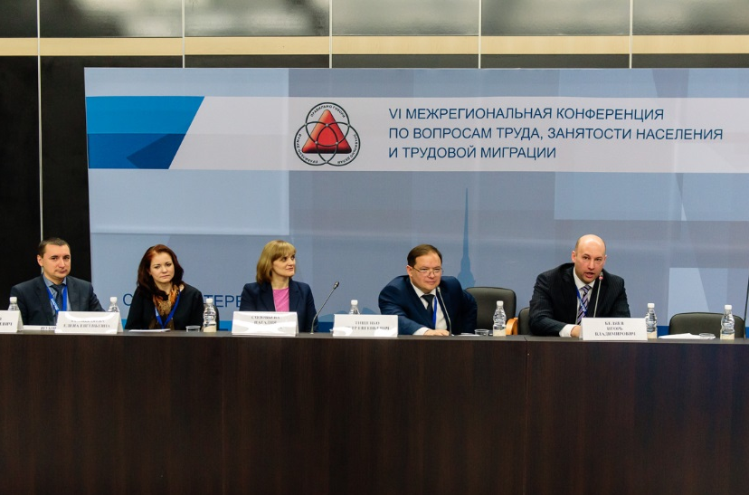
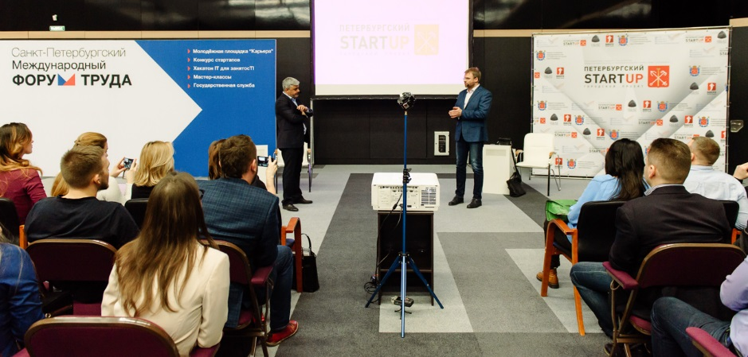
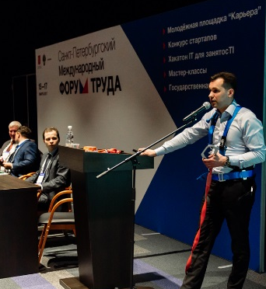
АГЕНТСТВО ВЫСТУПИЛО В КАЧЕСТВЕ
СООРГАНИЗАТОРА:
13

Slide 14
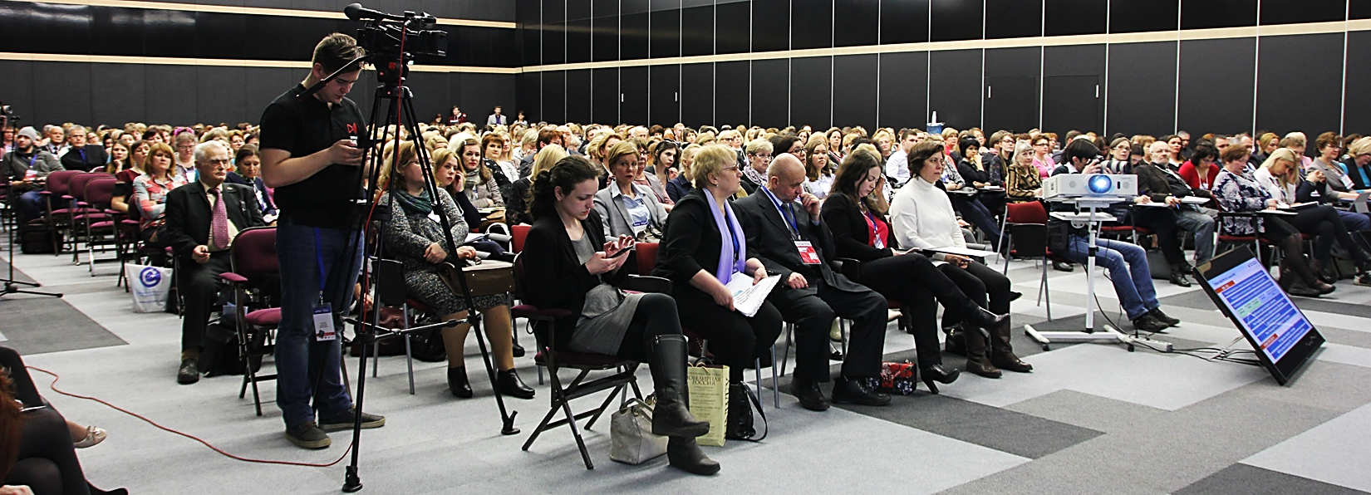
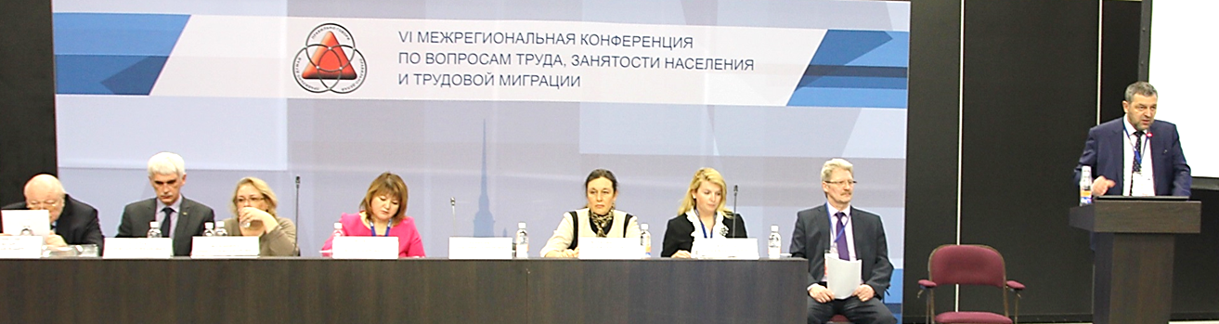
МЕЖДУНАРОДНАЯ КОНФЕРЕНЦИЯ
«ГЛОБАЛЬНЫЕ ТЕНДЕНЦИИ СОЦИАЛЬНОГО РАЗВИТИЯ
И ИЗМЕНЕНИЯ В СФЕРЕ ТРУДА: НОВЫЕ ВЫЗОВЫ ОБРАЗОВАНИЮ И ГОСУДАРСТВЕННОМУ РЕГУЛИРОВАНИЮ»:
СЕКЦИЯ
«ПЕРЕХОД К НАЦИОНАЛЬНОЙ СИСТЕМЕ ПРОФЕССИОНАЛЬНЫХ КВАЛИФИКАЦИЙ»
почти 500 участников; представители 5 СПК;
более 20 экспертов; 2 соглашения.
14

Slide 15
ОСНОВНЫЕ МЕРОПРИЯТИЯ,
ПРОШЕДШИЕ С УЧАСТИЕМ АГЕНТСТВА:
СЕНТЯБРЬ 2016
Обучение экспертов для региональных организаций
по вопросам внедрения Национальной системы квалификаций по заказу НАРК (21-23.09.2016,
Санкт-Петербургский государственный университет)
ДЕКАБРЬ 2016
Секционные заседания в рамках ежегодной
Ярмарки-выставки «Труд и Занятость»
(07-09.12.2016, ЛенЭкспо, 7 павильон)
Семинар совместно с АО «Технопарк Санкт-Петербурга» на тему: «Внедрение профессиональных стандартов в организациях, входящих в кластеры, в соответствии
с новыми требованиями законодательства»
(07.12.2016, Центр кластерного развития)
ДЕКАБРЬ 2016
15

Slide 16
ОСНОВНЫЕ МЕРОПРИЯТИЯ,
ПРОШЕДШИЕ С УЧАСТИЕМ АГЕНТСТВА:
ЯНВ.-МАРТ 2017
Организация и проведении секций в рамках
Санкт-Петербургского Международного Форума труда
15-17 марта (КВЦ «ЭКСПОФОРУМ» г. Санкт-Петербург, 2017г.)
http://labourforum.ru/
http://форумтруда.рф/
МАРТ-МАЙ 2017
Встречи в формате «КЛУБА РАБОТОДАТЕЛЕЙ» совместно с СПб ГАУ «ЦЗН», при поддержке и участии Комитета по труду и занятости населения Санкт-Петербурга, ФРиО Северо-Запад, РОР СПП ЛО, группы предприятий «РЕСТЭК»
по проблемам развития системы профессиональных квалификаций, опыту проведения независимой оценки квалификации на примере индустрии гостеприимства, практического внедрения профессиональных стандартов в организациях (31.03.2017г. и 18.05.2017г., КЦ «ПетроКонгресс»)
16

Slide 17

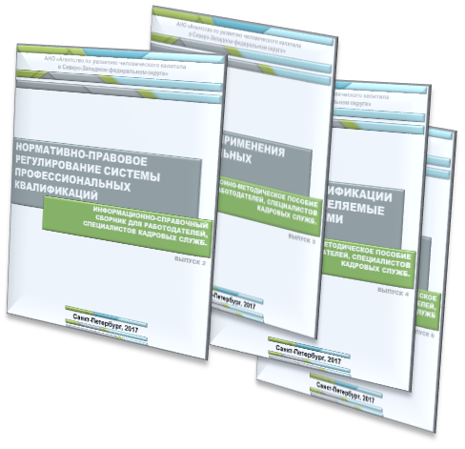
ИНФОРМАЦИОННО-МЕТОДИЧЕСКАЯ ДЕЯТЕЛЬНОСТЬ:
Выпуск № 1 «Профессиональные стандарты. Профессиональная квалификация. Независимая оценка квалификаций».
разработан и издан для ежегодной ярмарки-выставки «Труд и Занятость»
Готовы к печати информационно-методические сборники (пособия):
Выпуск № 2 «Нормативно-правовое регулирование системы профессиональных квалификаций»
Выпуск № 3 «Организация применения профессиональных стандартов»
Выпуск № 4 «Требования к квалификации работников, определяемые профессиональными стандартами»
Выпуск № 5 «Информационно-справочные ресурсы системы профессиональных квалификаций»
В разработке:
Выпуск № 6 «Организация применения профессиональных стандартов по результатам специальной оценки условий труда»
17

Slide 18
ОБОБЩЕННЫЕ ПОКАЗАТЕЛИ РАЗВИТИЯ СИСТЕМЫ НЕЗАВИСИМОЙ ОЦЕНКИ КВАЛИФИКАЦИИ
В САНКТ-ПЕТЕРБУРГЕ
Сформировано более 10 Центров оценки квалификаций
ОСНОВНЫЕ:
ЦОК-004 в области сварки
ЦОК-16.001 и ЦОК-16.007 в области строительства
ЦОК в наноиндустрии
ЦОК в лифтовой области и сфере вертикального транспорта
ЦОК в индустрии гостеприимства
ЦОК в области управления персоналом
ЦОК финансового рынка
Область деятельности ЦОКов Санкт-Петербурга охватывает:
более 30 профессиональных стандартов
более 75 квалификаций
18

Slide 19
КЛЮЧЕВЫЕ ЗАДАЧИ
АГЕНТСТВА:
Разработка и реализация Программы («дорожной карты»)
развития региональной системы квалификаций
Организация взаимодействия с рабочими группами по профессиональным квалификациям Кадровых советов при руководителях субъектов СЗФО
Развитие сотрудничества в кластерных пространствах
(территориальные промышленные кластеры, кластерные проекты)
Формирование территориальной сети «консультационных площадок»
(консультанты, эксперты, информационно-методическое и
материально-техническое обеспечение)
19

Slide 20

СПАСИБО ЗА ВНИМАНИЕ!
АГЕНТСТВО ПО РАЗВИТИЮ
ЧЕЛОВЕЧЕСКОГО КАПИТАЛА
В СЕВЕРО-ЗАПАДНОМ ФЕДЕРАЛЬНОМ ОКРУГЕ
/АНО «АРЧК СЗФО»/
Контактная информация:
+7 (981) 950-82-45
ar4ksz@yandex.ru
http://арчк.рф/
Санкт-Петербург 2017

